Slide 1

第14课
中国共产党诞生

Slide 2
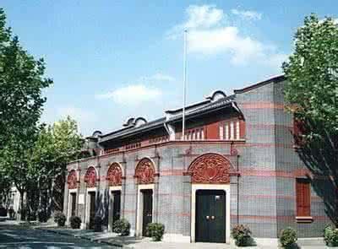

中国共产党第一次全国代表大会会址，简称中共一大会址，是中国共产党的诞生地。会址位于今上海市兴业路76号（原望志路106号）。中国共产党第一次全国代表大会于1921年7月23日至7月30日在此举行。突然遭遇法租界巡捕密探的闯入，会议中止。随后会议转移到浙江嘉兴的一艘游船上继续举行，并在那里闭幕。

Slide 3

在当时的条件下成立中国共产党为何这么难？

Slide 4

一、马克思主义的传播

Slide 5
马克思主义受到越来越多的先进知识分子的关注是在哪一事件之后？宣传马克思主义的刊物主要有哪些？
五四运动后。
《新青年》等。

Slide 6
在五四运动中，中国工人阶级发挥了怎样的作用？工人运动有了怎样的发展？
五四运动后，工人队伍进一步壮大，工人运动进一步发展。他们迫切地需要正确的理论指导和组织领导。先进的知识分子在五四运动中看到了工人阶级的力量，他们把学到的马克思主义理论介绍到工人中去。而理论一经群众掌握，就会发挥无穷的力量。

Slide 7
在这一过程中积极宣传马克思主义的人物是谁？
李大钊。

Slide 8
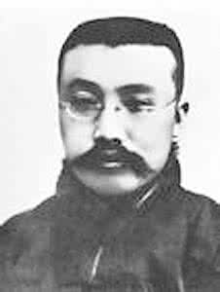
阅读课文，说一说李大钊是怎样宣传马克思主义的。
1918年，李大钊在《新青年》上发表了《法俄革命之比较观》《庶民的胜利》和《布尔什维主义的胜利》等文章，他在这些文章中大力宣传俄国十月革命，歌颂社会主义革命，号召关注劳工的命运，成为在中华大地上第一个举起社会主义大旗的人。1919年，《新青年》出版了“马克思主义研究专号”，刊载了李大钊的文章《我的马克思主义观》，比较全面系统地介绍了马克思主义。

Slide 9

个人的力量是有限的！当时有没有其他途径宣传马克思主义？

Slide 10
（1）研究马克思主义社团出现，有的社团翻译了许多马克思、恩格斯的经典著作。如《共产党宣言》《社会主义从空想到科学的发展》等，这是马克思主义在中国传播的重要标志。
（2）一批先进的中国人选择了马克思主义：陈独秀、毛泽东、邓中夏、瞿秋白和周恩来等许多先进的知识分子成为马克思主义者。他们开始在各地建立中国共产党的早期组织。
（3）共产党早期组织有计划地宣传马克思主义：先进的知识分子认识到工人阶级的伟大力量，同时也认识到只有马克思主义才能救中国，他们自觉成为马克思主义同中国工人运动相结合的桥梁。

Slide 11
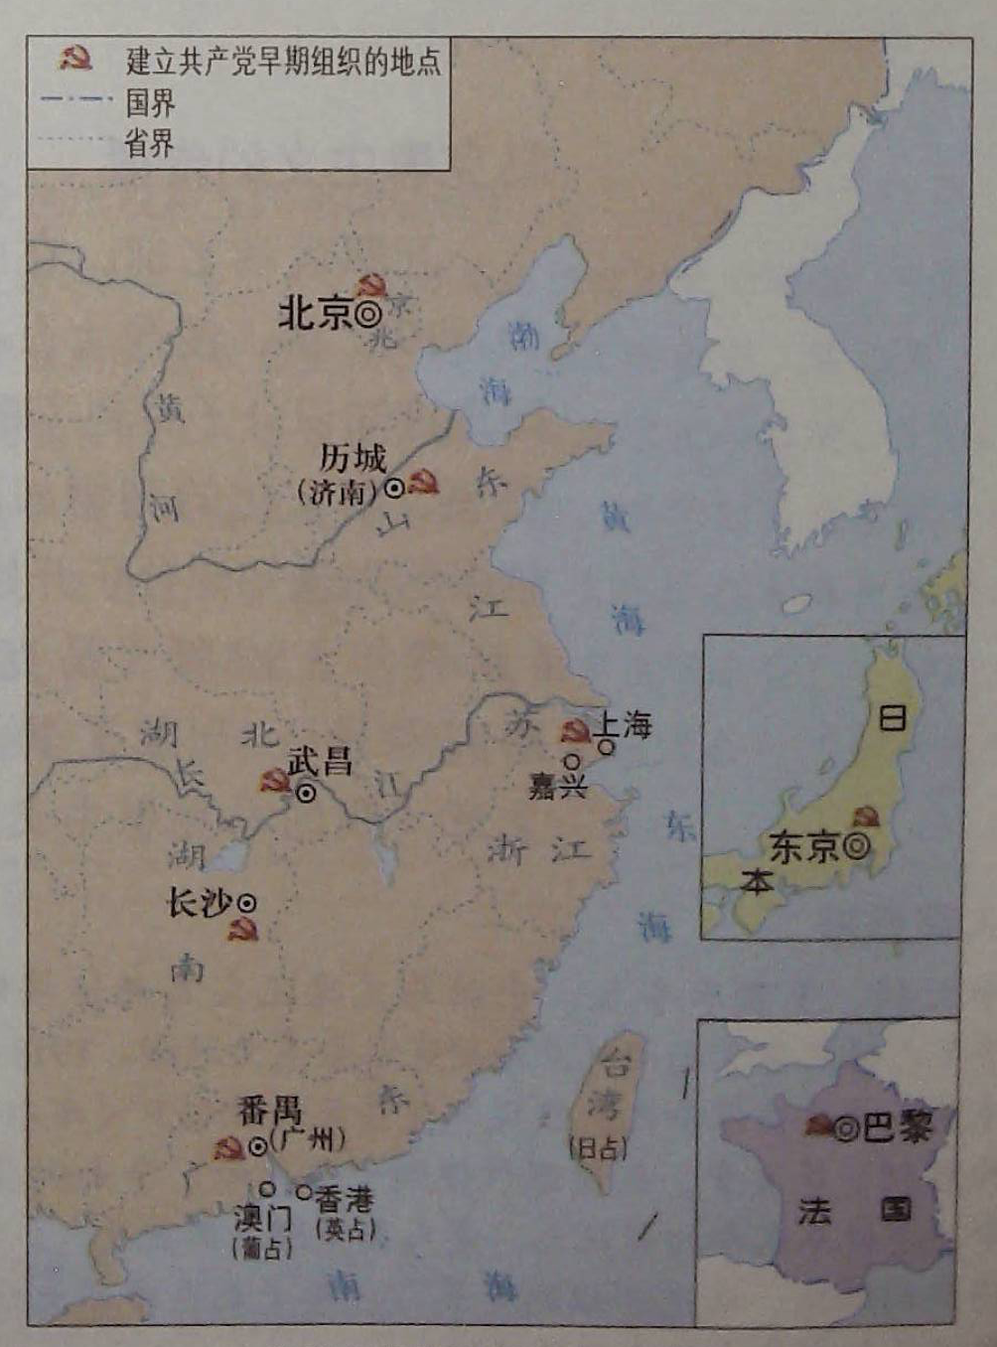
共产党早期组织分布示意图

Slide 12
到20世纪20年代，建党的条件成熟。中国共产党的成立是近代历史选择的必然结果，绝不是偶然的。中共成立的历史条件是什么？
（1）中国工人运动的发展（阶级基础）。
（2）马克思主义在中国的传播（思想基础）。
（3）共产党早期组织的建立（组织基础）。
（4）十月革命的影响和共产国际的帮助（外部条
件）。

Slide 13
二、中国共产党的成立
请学生们阅读课文有关中共一大、二大的相关内容并填表。
 | 时间 | 地点 | 内容 | 意义
中共一大
中共二大

Slide 14
与以往农民阶级、资产阶级提出的纲领相比，有何不同？

Slide 15
中国共产党虽然是初生的党，但已破天荒地明确指出了中国社会的主要矛盾，它成为动员、组织、鼓舞人民朝着解放的道路前进的一面旗帜。

Slide 16
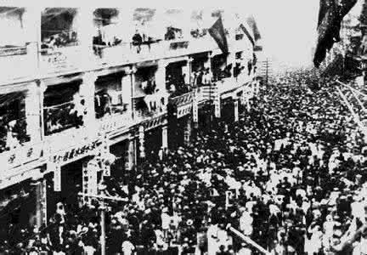
三、全国工人运动的高涨
京汉铁路工人大罢工

Slide 17

中共一大确定党的中心工作是什么？
大会确定党的中心工作是领导和组织工人运动。中国共产党成立之后，设立了中国劳动组合书记部，集中领导全国的工人运动。在党的组织和推动下，从1922年初到1923年春，全国掀起了第一次工人运动的高潮，共举行大小罢工100多次，参加人数达30万以上。

Slide 18
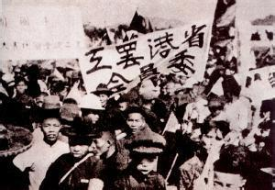
1923年2月，京汉铁路工人举行大罢工。罢工工人成立京汉铁路总工会，号召工人“为自由而战，为人权而战”，将第一次全国工人运动高潮推向了顶峰。罢工遭到帝国主义和直系军阀吴佩孚的血腥镇压。此后，全国工人运动暂时转入低潮。

Slide 19
想一想
（1）中国革命的敌人是谁？这些敌人
力量如何？
（2）工人阶级仅仅依靠罢工、进行合法斗
争在半殖民地半封建的中国，在工人毫无民主权利的条件下有无成功的可能性？
（3）工人阶级“单枪匹马”能否完成民主革命？

Slide 20
中共二大宣言（节选）：“中国三万万的农民，乃是革命运动中的最大要素”，“如果贫苦农民要除去穷困和痛苦的环境，就非起来革命不可 。而且那大量的贫苦农民能和工人握手革命，那时可以保证中国革命的成功。”
谈一谈感受，并结合“中共二大宣言（节选）”分析农民在新民主主义革命中的地位和作用。

Slide 21
思考：
中国共产党的下一步工作是什么？
农民是革命运动中的最大要素；争取“农民能和工人握手革命”。

Slide 22

为什么说中国共产党的诞生是中国历史上开天辟地的大事，自从有了中国共产党，中国革命的面貌就焕然一新了？

Slide 23
首先，中国共产党的成立使中国革命有了坚强的领导核心，灾难深重的中国人民有了可以依赖的组织者和领导者，中国革命从此在无产阶级的领导下，不断向前发展，由民主主义革命向社会主义革命推进。
其次，中国共产党的成立，使中国革命有了科学的指导思想。中国共产党是以马克思列宁主义为指导思想的政党，它把马克思主义同中国实践相结合，制定了正确的革命纲领和斗争策略，为中国人民指明了斗争的目标和走向胜利的道路。

Slide 24
再次，中国共产党的成立，使中国革命有了新的革命方法，并沟通了中国革命同世界无产阶级革命之间的联系，为中国革命获得国际援助和避免资本主义的前途提供了可能性。
最后，中国革命有了新的奋斗目标 。即：实现新民主主义革命的胜利，建设社会主义社会进而实现共产主义。

Slide 25
板书设计
中国共产党诞生
历史条件：阶级、思想、组织、外部
罢工
中共一大
内容
全国工人运动的高涨
中共二大
意义
教训

Slide 26
谢 谢！

